Slide 1

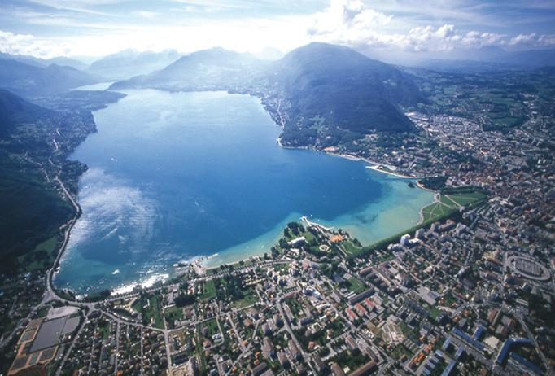
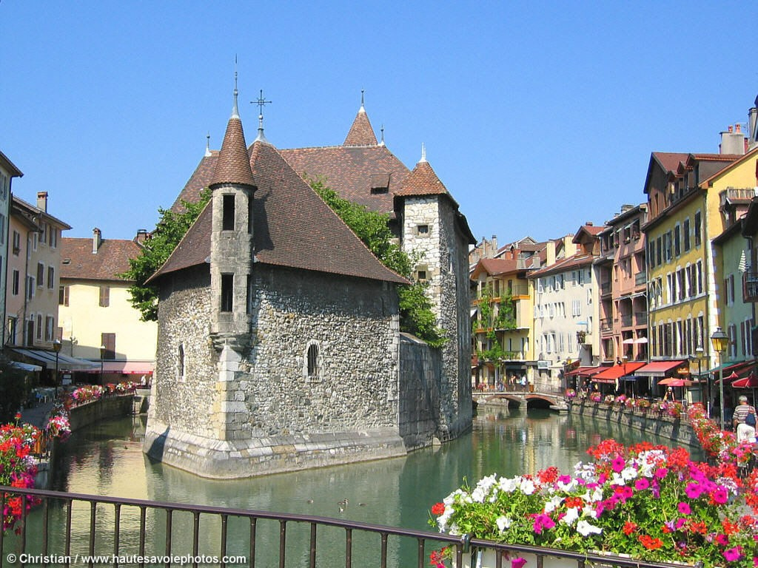

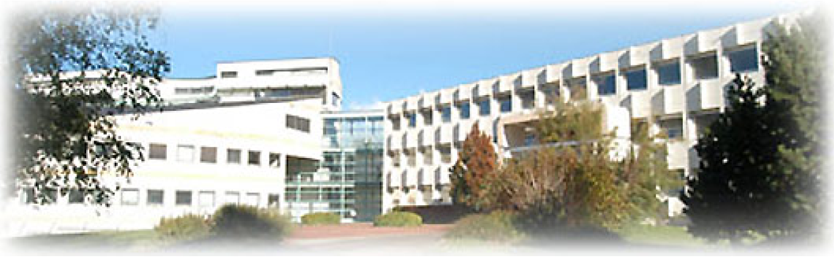
Giovanni Lamanna
03.09.2013, LAPP

Slide 2
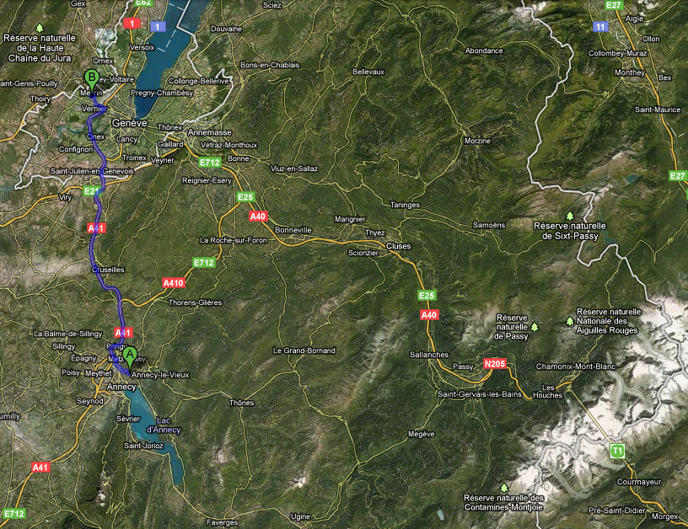
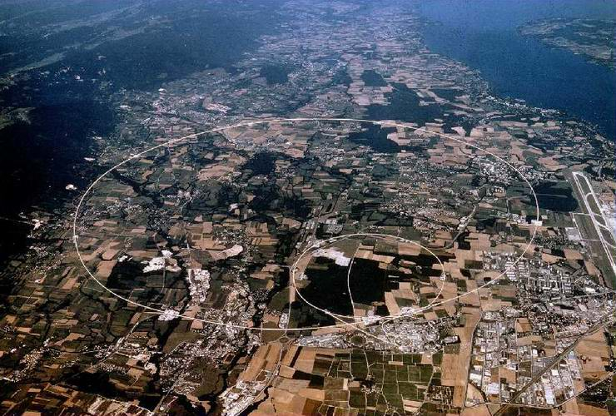

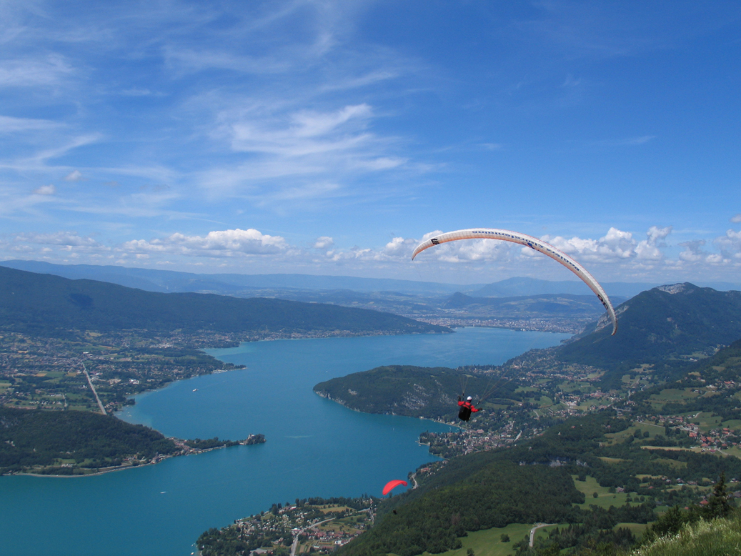
CERN
MT. BIANCO
ANNECY

Slide 3
LAPP
UMR CNRS-Université de Savoie
  ~ 60 ricercatori
  sostenuti dall’esperienza di ~ 80 ingegneri e tecnici
Programma sperimentale: fisica e astrofisica delle particelle
  realizzato in seno a grandi collaborazioni internazionali
  coordinate in Francia dall’IN2P3 (1971)
Due punti di forza:
  vicino al CERN
  in feconda sinergia con il dipartimento di fisica teorica LAPTH

Slide 4
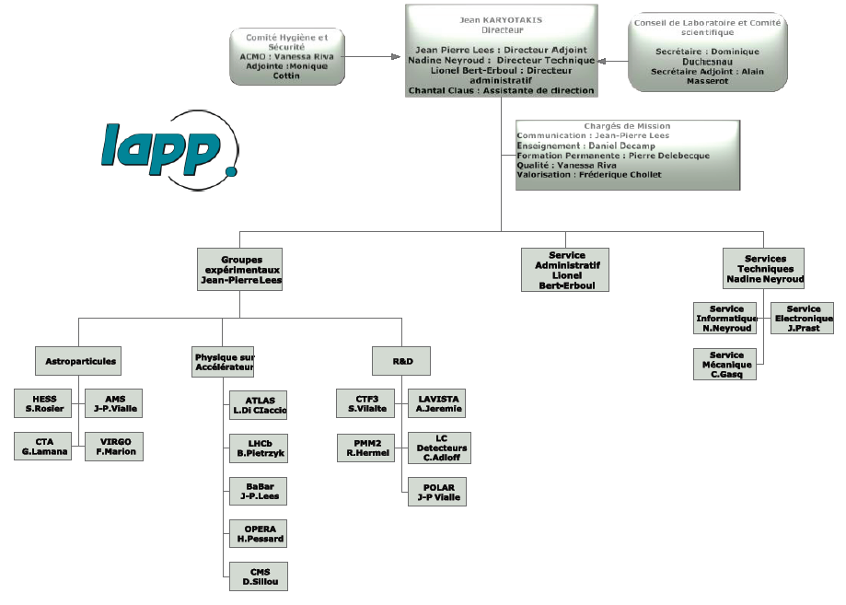


Slide 5
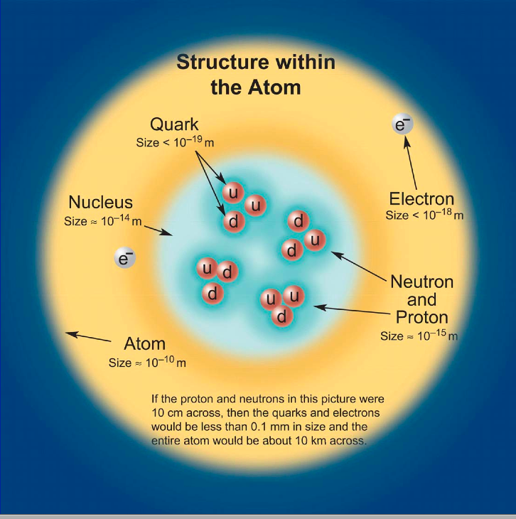

La materia attorno a noi

Slide 6
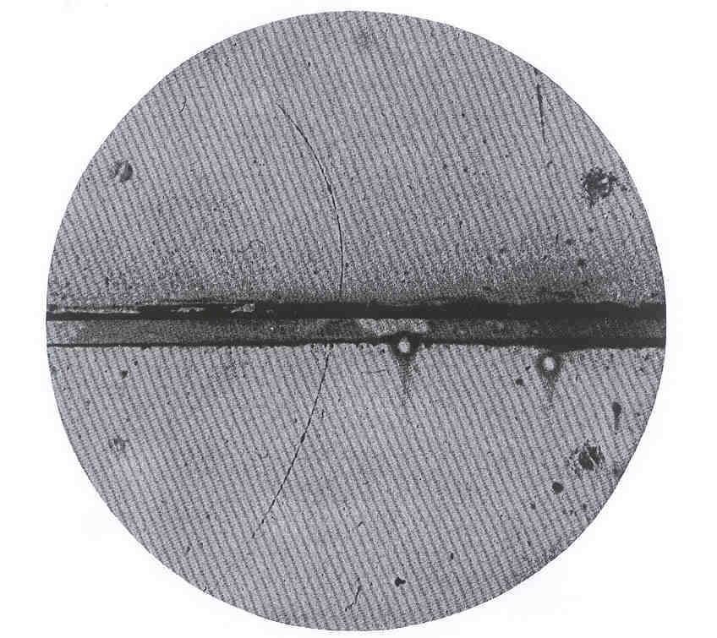
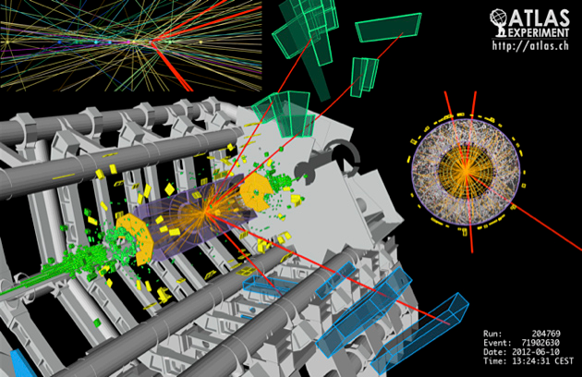
Particle physics?
Si occupa dei costituenti ultimi della materia, della natura delle forze fondamentali e dei principi che sotto-stanno a questa organizzazione.
First positron (1932)
Evento di decadimento del
bosone di Higgs in 4 muoni
H → 4l (2012)

Slide 7
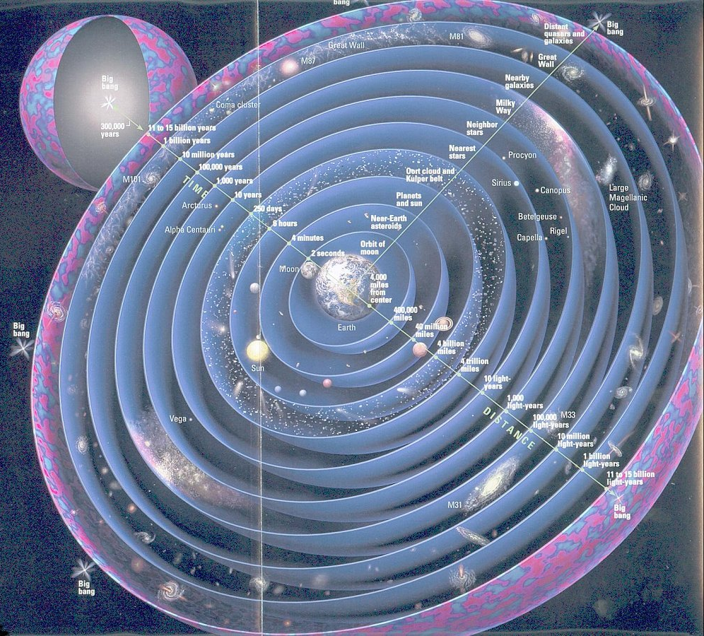
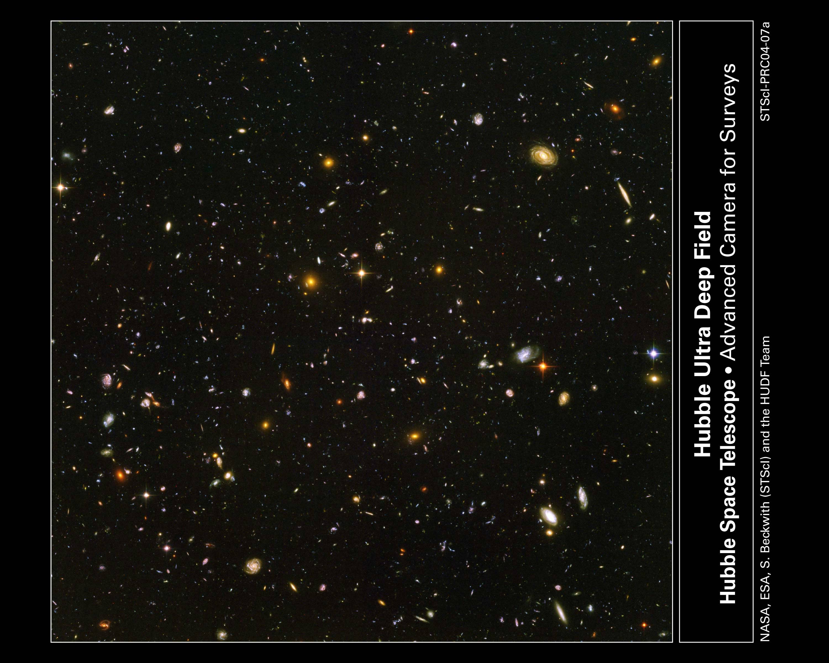
Particelle e forze sono all’opera ovunque nell’universo e hanno avuto un ruolo determinante nella sua evoluzione a partire dal Big Bang.

Slide 8
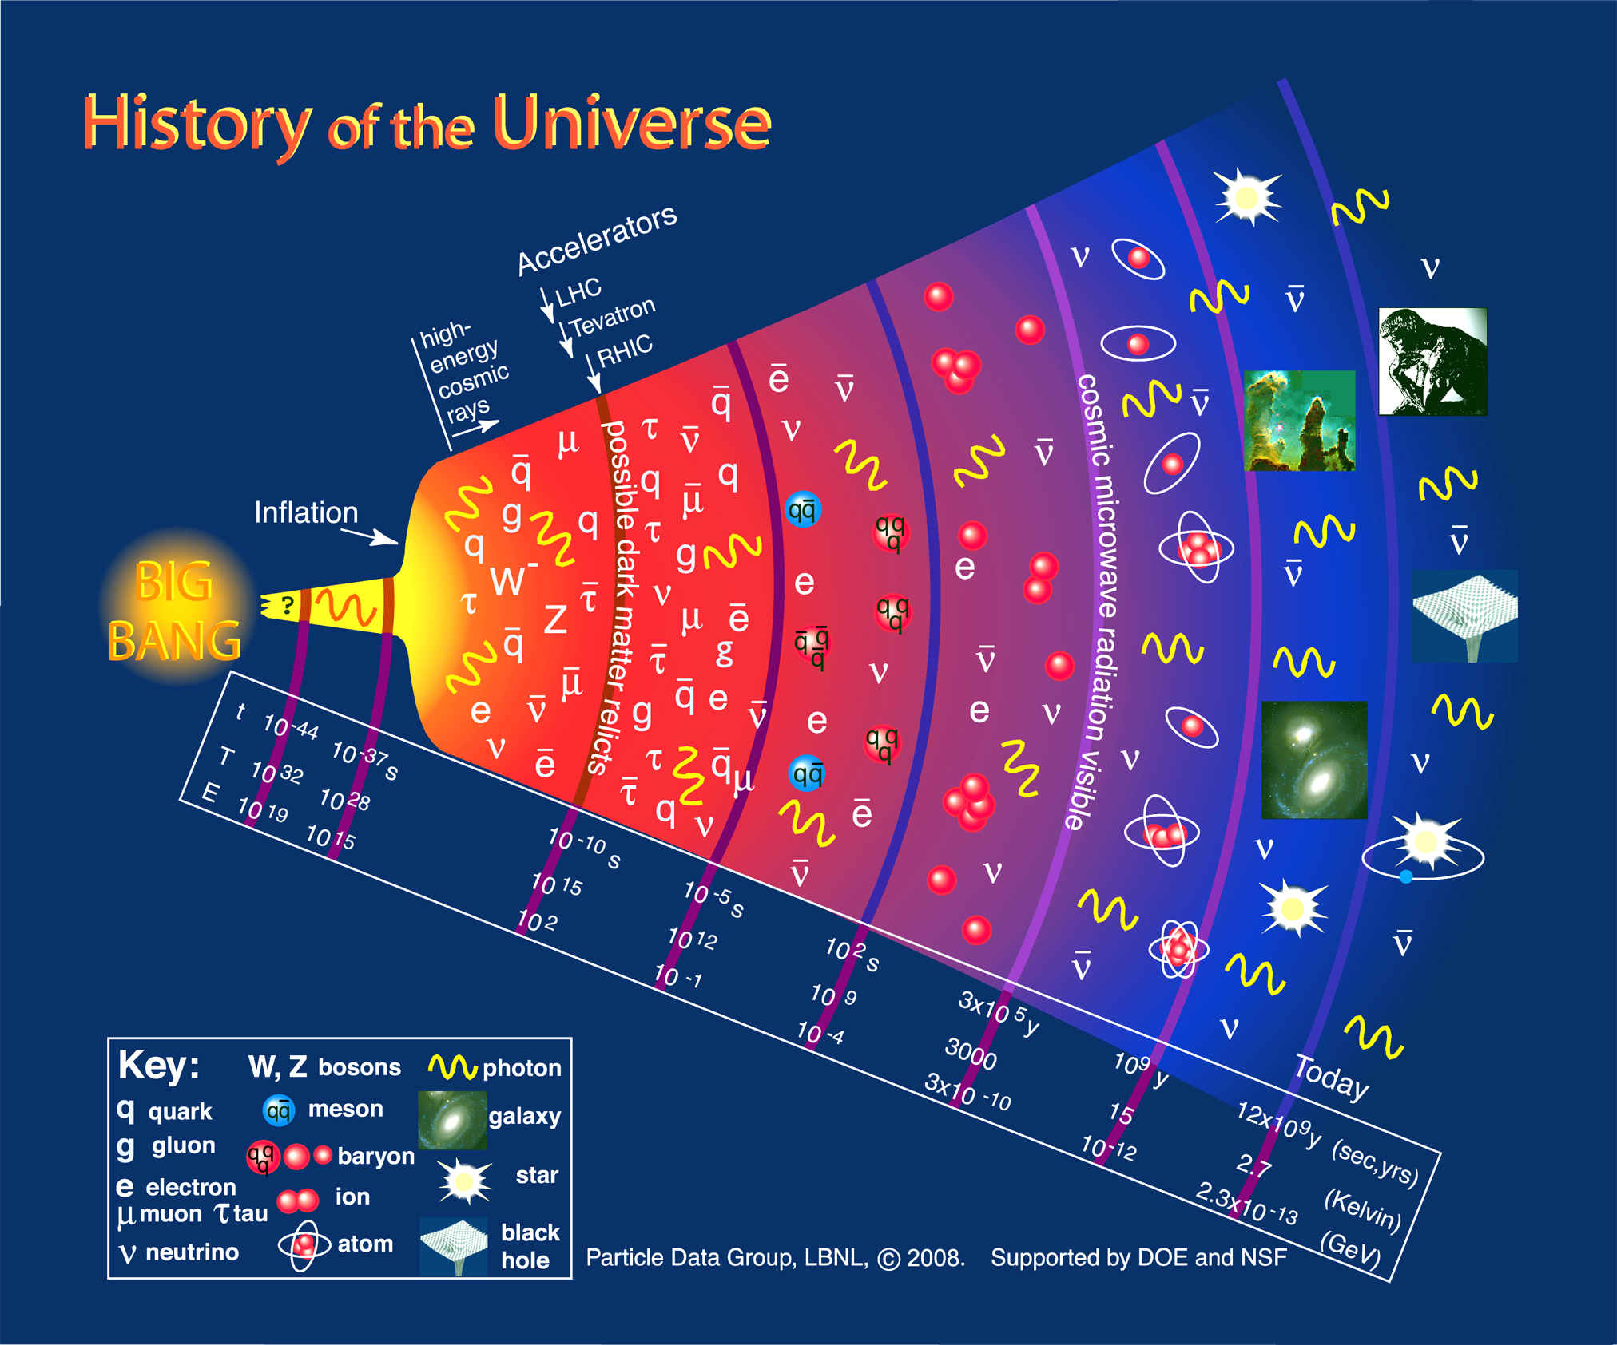

Slide 9
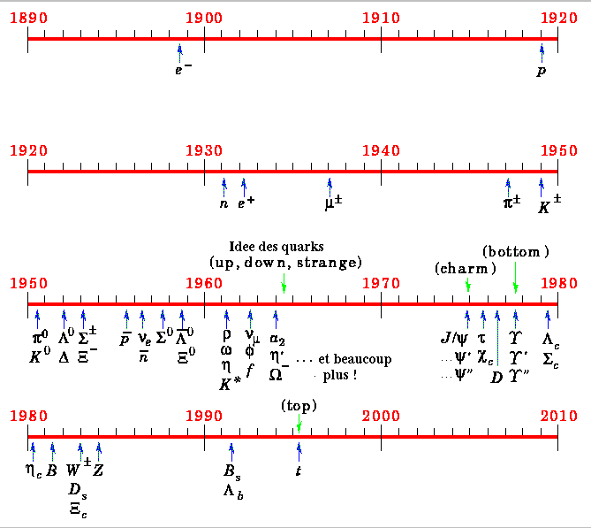
Quello che sappiamo …
cosa ci aspetta?

Slide 10

Il Modello Standard
(+ graviton)

Slide 11
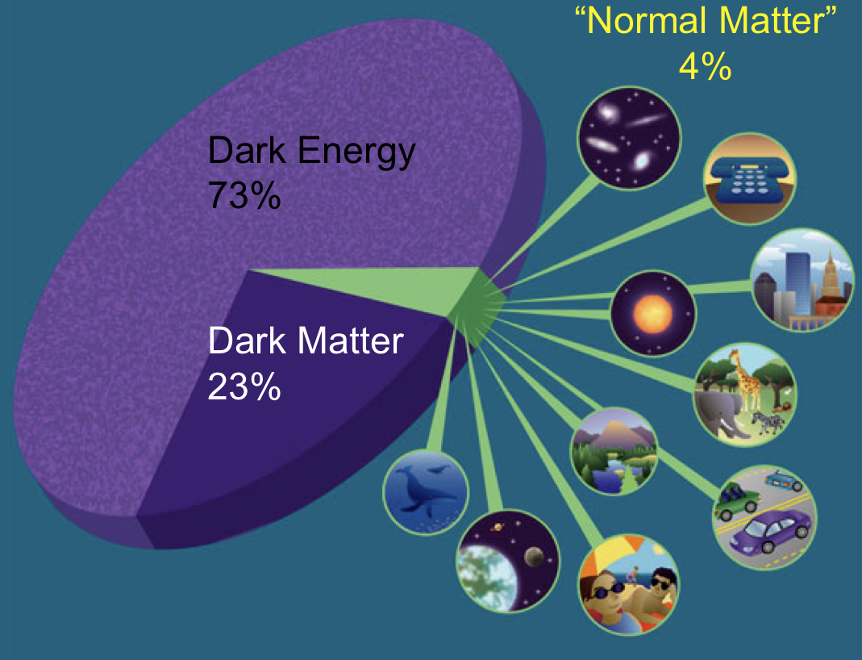
Ci son più cose in cielo e in terra, Orazio, di quante
ne sogni la tua filosofia.
(William Shakespeare)

Slide 12
Oltre il Modello Standard…
- Sono i quarks e i leptoni le entita’ fondamentali?
- Perche’ 3 famiglie?
- Asimmetria materia/anti-materia?
- Come unificare la gravitazione con le altre forze?
- Di cosa e’ fatta la materia oscura? e l’energia oscura?
- Esistono nuove simmetrie (super-simmetrie)?
Nuove particelle? Dimensioni spaziali supplementari?
Che ci dicono i neutrini con la loro massa minuscola?
- Etc…

Slide 13
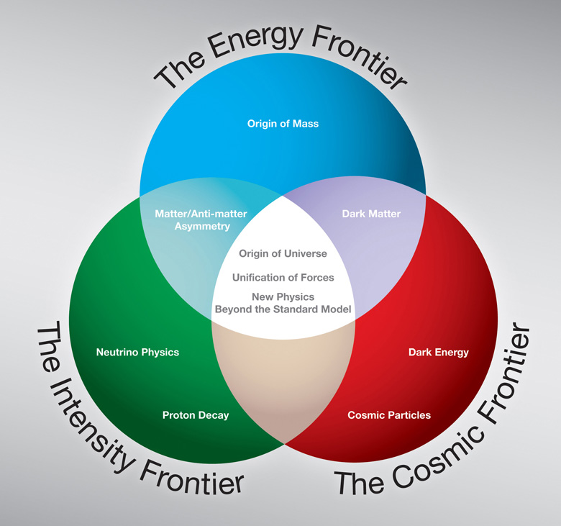

Slide 14
Il programma scientifico del LAPP
Scoprire e studiare il bosone di Higgs
ATLAS (LHC), LHCb (LHC), ILC
Scoprire dimensioni supplementari dello spazio-tempo
ATLAS (LHC)
Scoprire e studiare le particelle della « materia oscura »
ATLAS (LHC), LHCb, AMS (ISS), HESS (Namibie), ILC
Confermare l’origine dell’asimmetria materia/anti-materia
BaBar(SLAC), LHCb (LHC)
Confermare le oscillazioni dei neutrini (θ₁₃)
OPERA (CERN-GranSasso)
Scoprire le onde gravitazionali
VIRGO (Pisa)

Slide 15
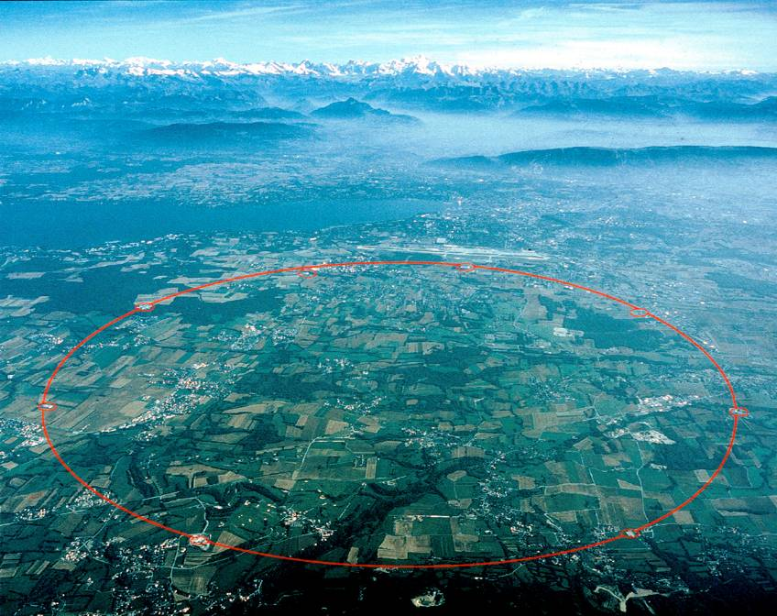

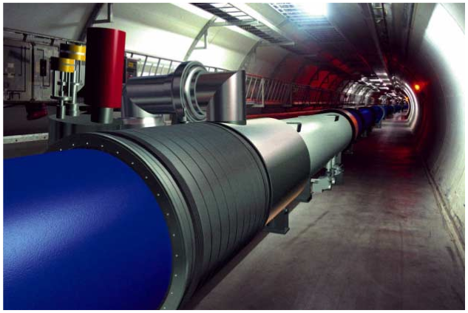
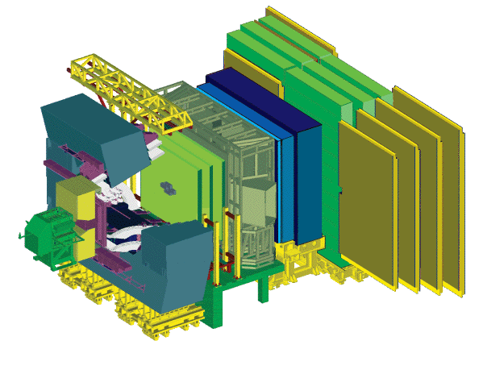
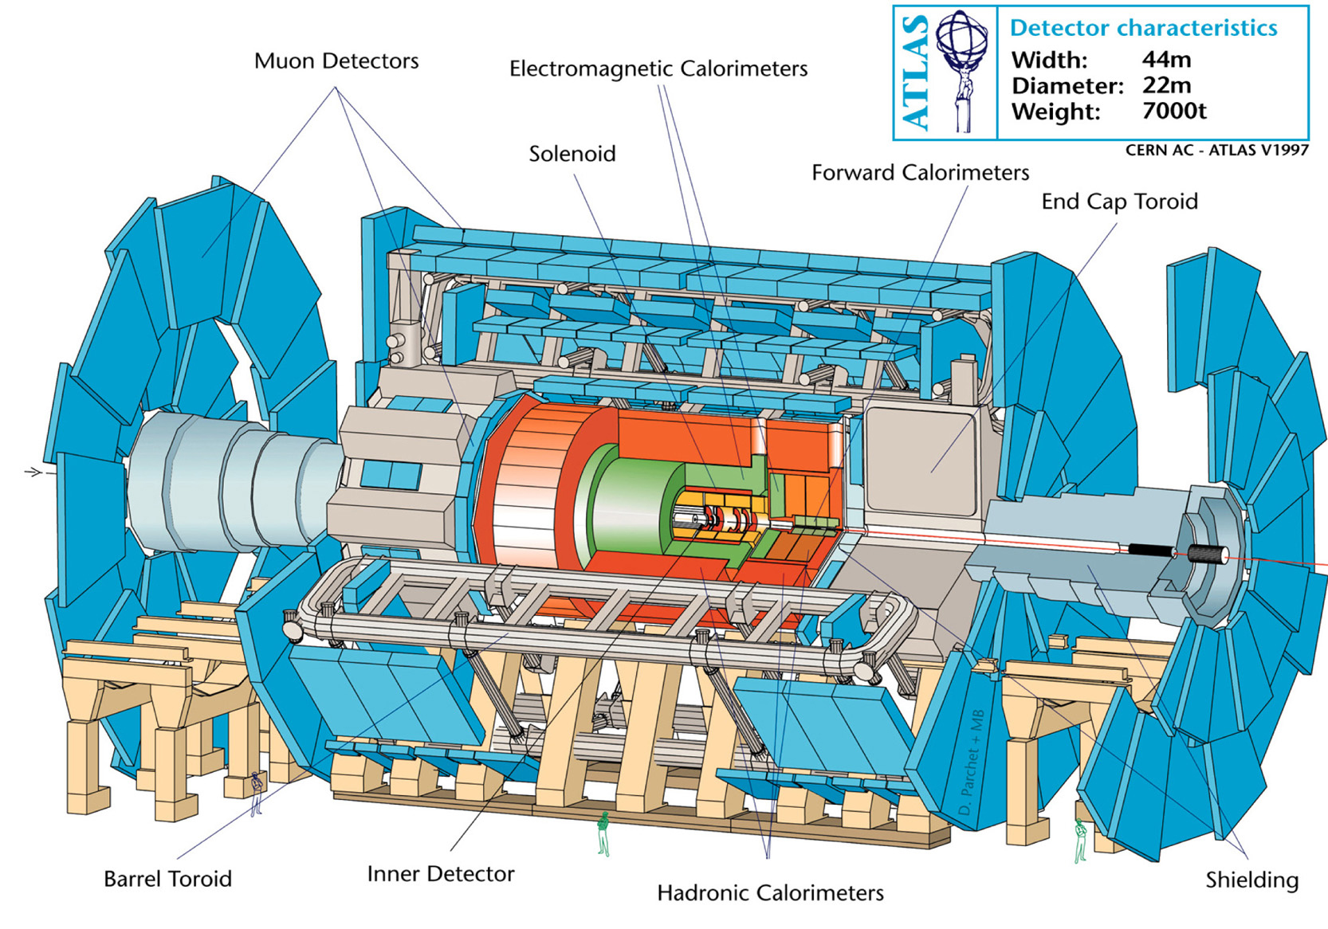
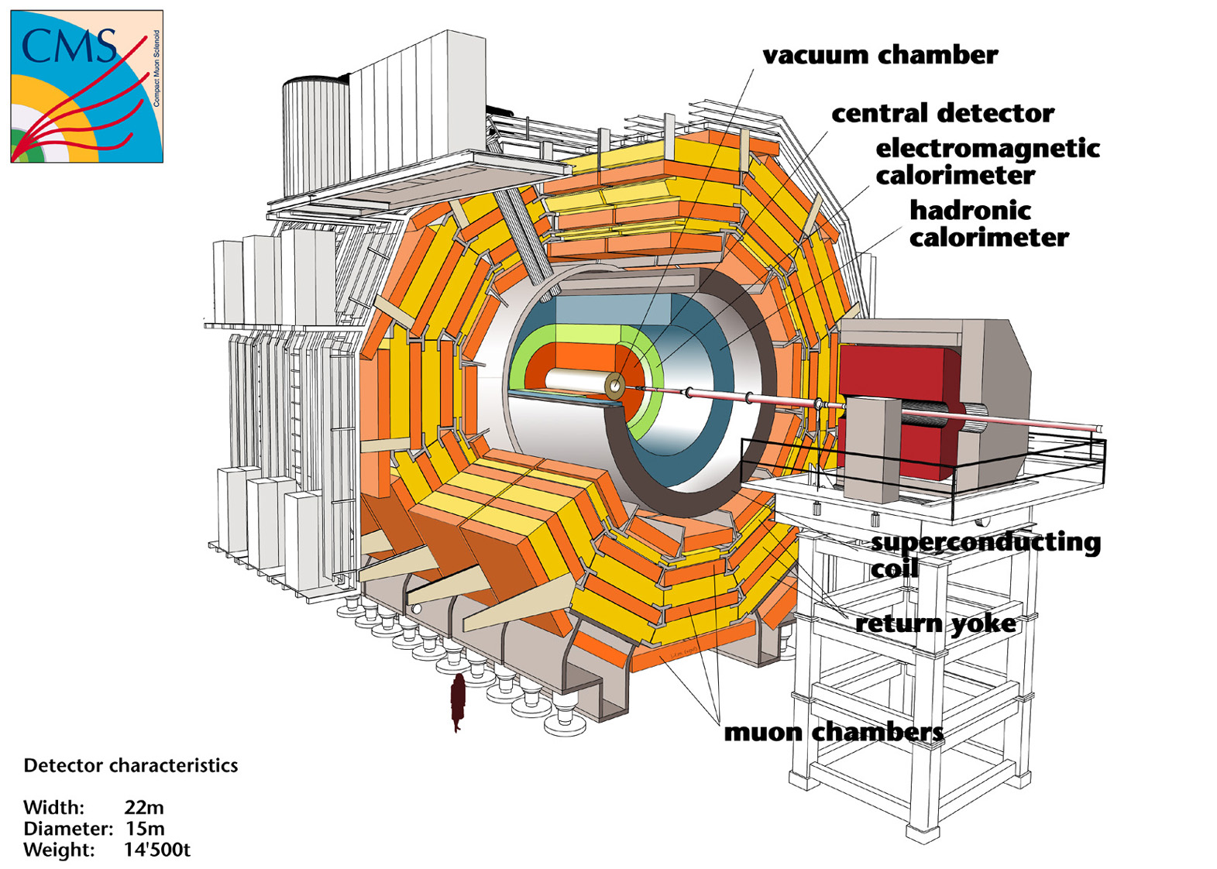
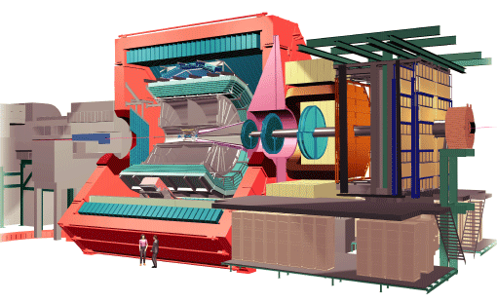

Il Large Hadron Collider e gli esperimenti
pp, B-Physics,
CP Violation
LHC : 27 km long
100m underground
ATLAS
General Purpose,
pp, heavy ions
Heavy ions, pp
CMS
ALICE
+TOTEM

Slide 16
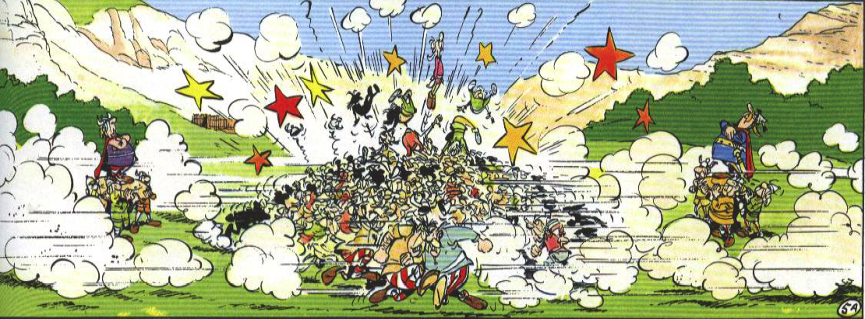
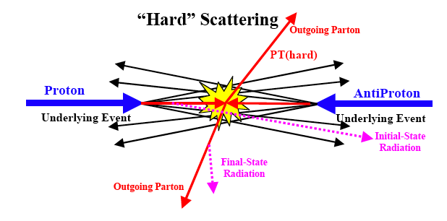
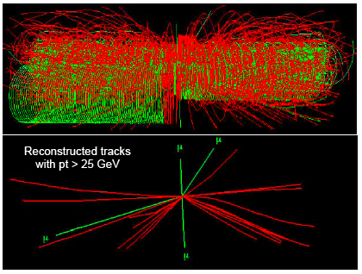
ATLAS e’ un rivelatore complesso. Perche?
Le collisioni protone-protone sono molto ‘affollate’:
- il protone e’ un oggetto composito
- si registrano sovrapposte le collisioni che accadono durante 25 ns
« a regime » in 25 ns si sovrappongono 20 collisioni p-p
momento transverso elevato
pp ->H (X) -> ZZ (X) -> 4μ
+ overlap of ~ 20 events ~ 1500 tracks
tracce con
momento transverso
elevato
6
6

Slide 17
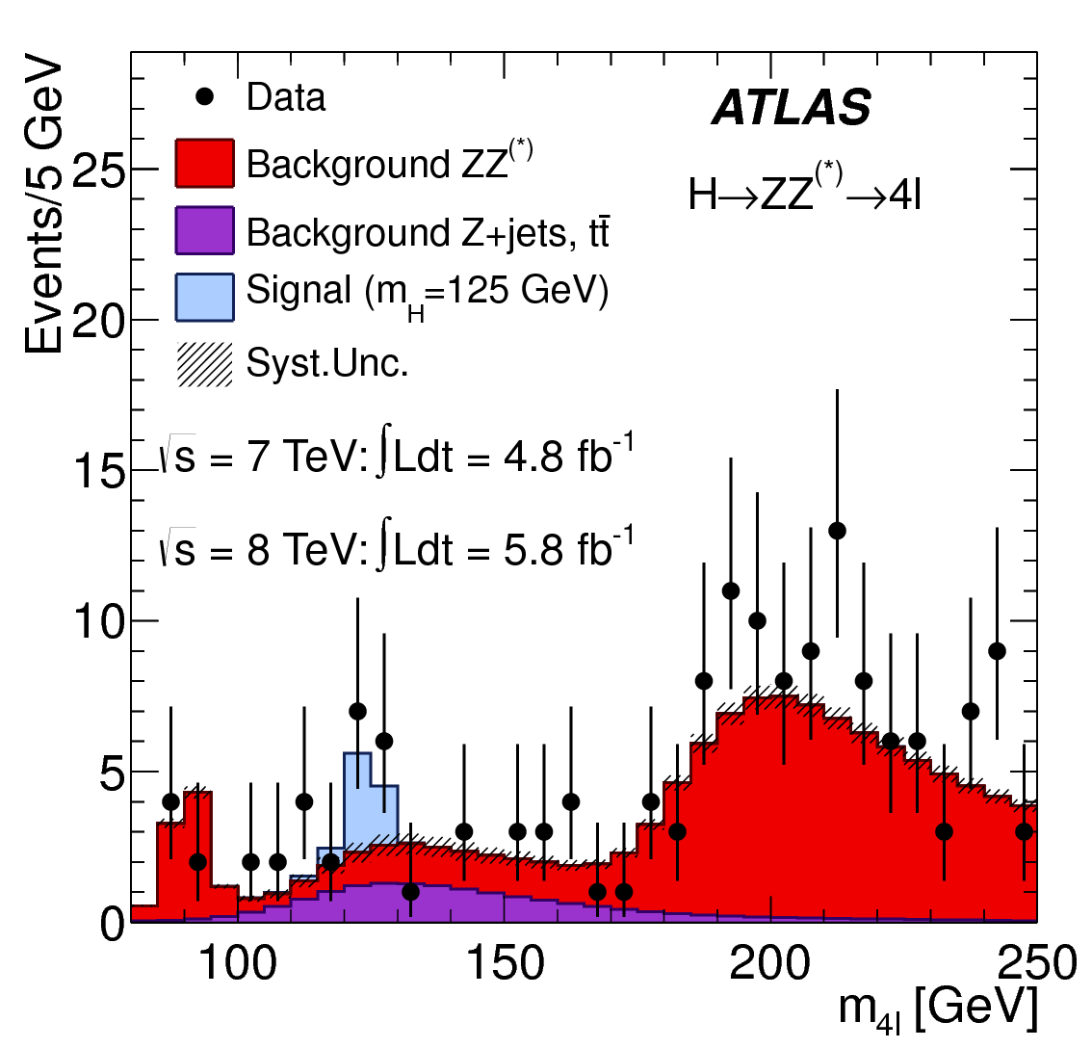
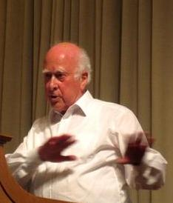
Scoperta del bosone di Higgs:
Teoria (1964)
(2013)

Slide 18
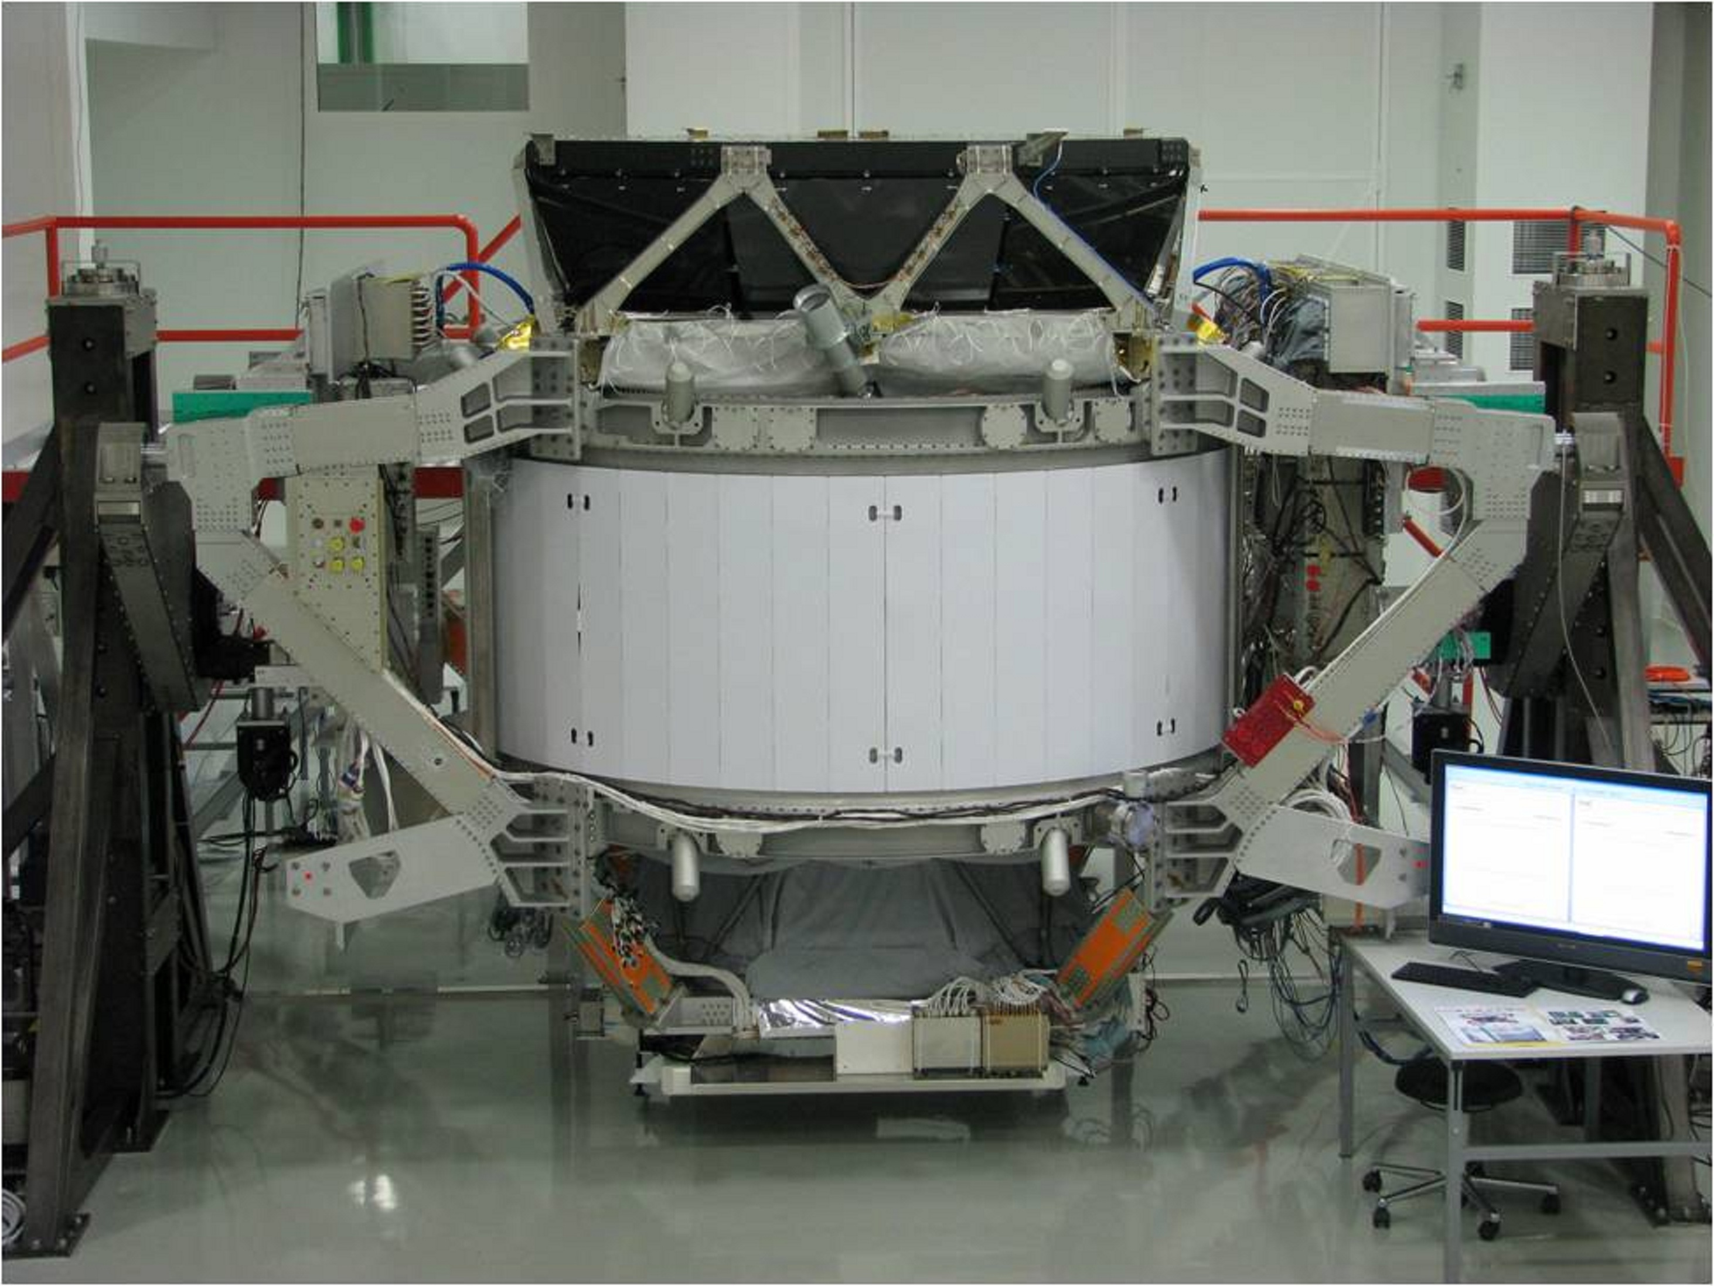
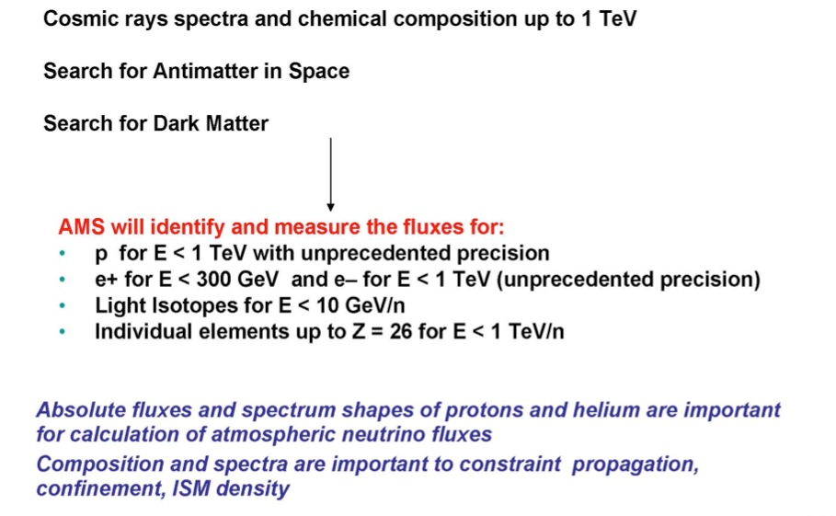
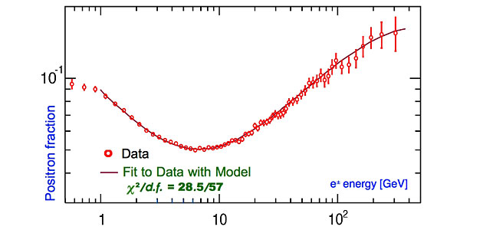
AMS-02

Slide 19
Buona visita!

